Slide 1

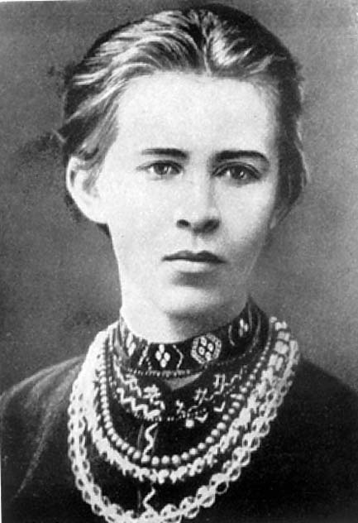

Життєві дороги Лесі Українки
(1871-1913)

Slide 2

Хто вам сказав,що я слабка,
Що я корюся долі?
Хіба тремтить моя рука
Чи пісня й думка кволі?
Леся Українка

Slide 3
Маленька українка
Леся Українка народилася 25 лютого 1871 року в
м. Новограді-Волинському.
З 1882 р. постійним місцем її проживання стало с.Колодяжне поблизу м. Ковеля.

Slide 4

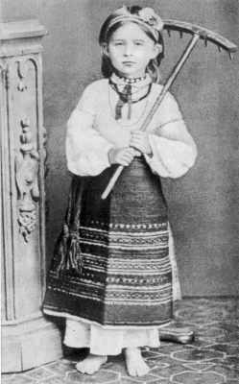
У родині Лесю Українку називали по-різному: Лариса, Леся, Зея, Мишолосія. Ім’я Зея, або Зеїчок, походить від назви сорту кукурудзи «зея японіка» (тонка, як стеблина), так її називала мама. Ім’я Мишолосія ділилось навпіл – так називали Лесю і її брата Михайла, з яким письменниця була дуже близька.

Slide 5
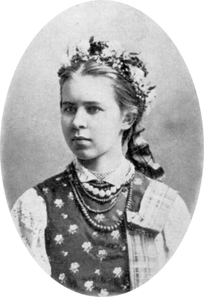

Освіта
Вона не здобула систематичної освіти, оскільки не відвідувала гімназії.
Її єдиним і досить строгим домашнім учителем була мати Ольга Петрівна.

Slide 6

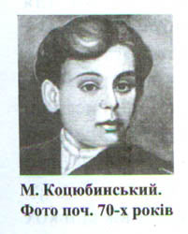
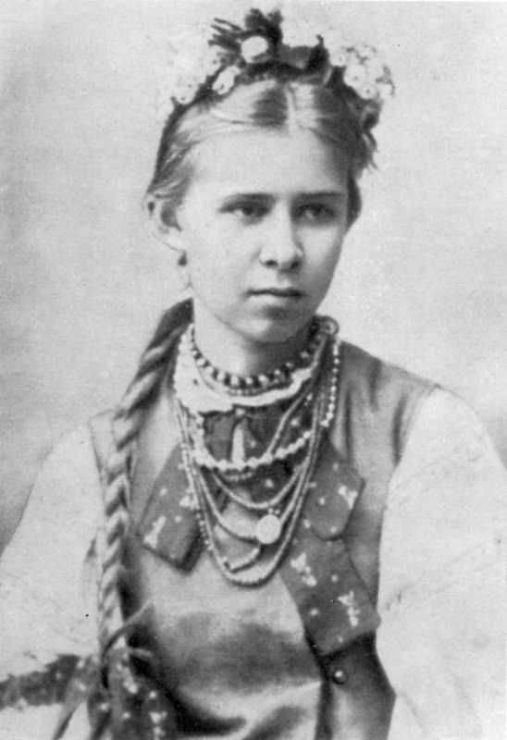
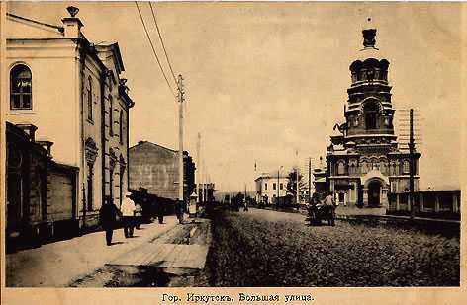
Мабуть, не від добра Коцюбинські залишили Вінницю,
і переїхали жити у село, згодом – у містечко Бар.
Тут Михайла віддали до початкової школи, де він був дуже старанним учнем.
Потім — навчався в духовному училищі у Шаргороді.
Вже в 5 років вона почала самостійно писати п’єси, а в 8 років — написала свій перший вірш. Вона знала більше 10 іноземних мов, європейські і слов’янські мови (російську, польську, болгарську та ін.), а також давньогрецьку, латинську, що свідчило про її високий інтелектуальний рівень.

Slide 7

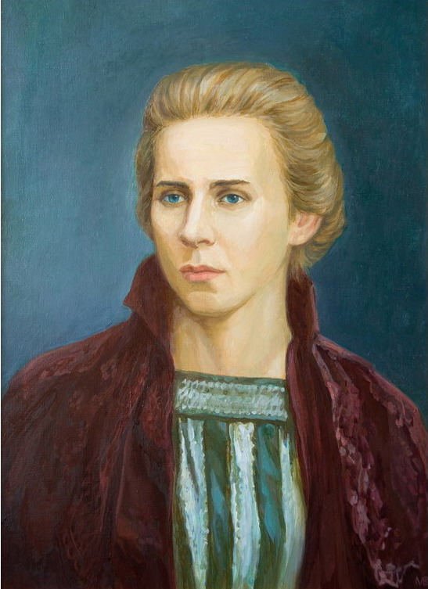
Дитячі роки поетеси минали на Поліссі. Взимку Косачі жили в Луцьку, а влітку - у с. Колодяжне. Серед факторів, які впливали на формування таланту Лесі Українки, була музика. «Мені часом здається, - писала вона, - що з мене вийшов би далеко кращий музика, ніж поет, та тільки біда, що натура утяла мені кепський жарт».

Slide 8

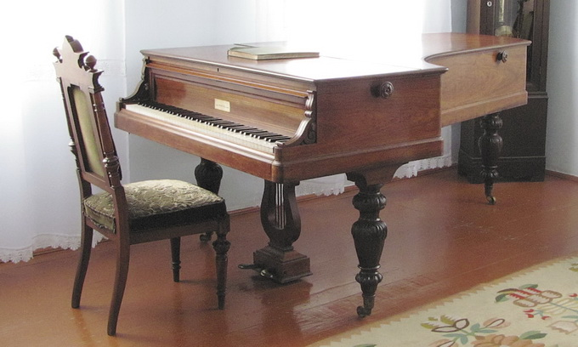
Цікавий факт про рояль Лесі Українки На Україні можливо знайти лише три справжні раритетні роялі і один з них належить Лесі Українці. Цей роль знаходиться у Колодяжному музеї
В дев’ять років Лесю скувала хвороба, а саме туберкульоз кісток. Лесі доводилось лежати з загіпсованими руками і ногою місяцями. Одного дня її тітка, яка вчила грати поетесу на роялі, помітила, що та вибививає такт, вільною від гіпсу ніжкою.

Slide 9
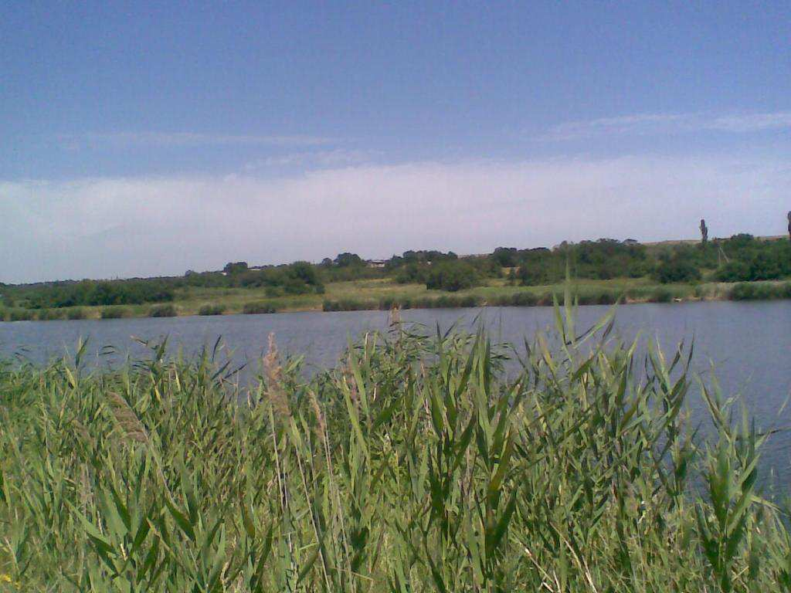
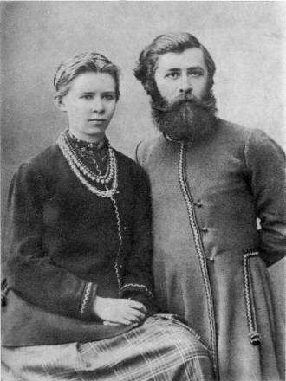
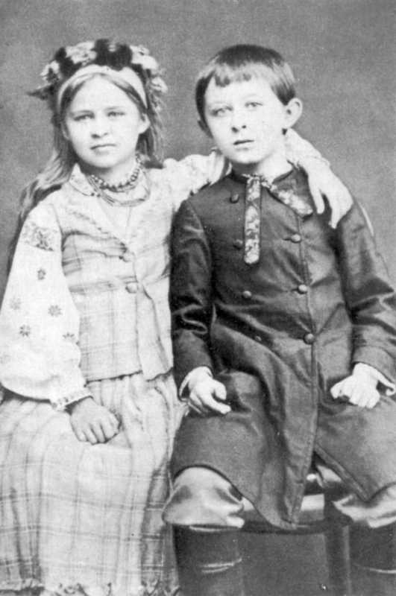
З братом Михайлом
До початку 13-го року Лесиного життя вони однак були у всьому нерозлучні: разом бавилися ,разом читали, разом вчилися, разом розважалися.

Slide 10

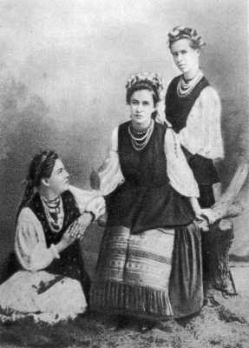
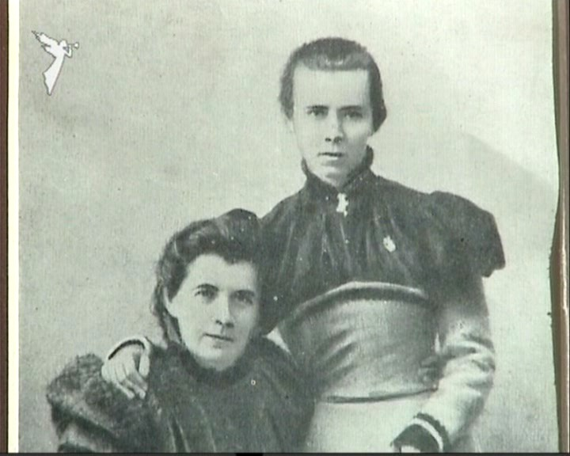
Леся з мамою Оленою Пчілкою
Леся з сестрами

Slide 11

Ставлення до релігії
Леся Українка не була ортодоксальною віруючою, але вона шанувала народні християнські традиції та релігійні обряди. Особливо шанувала свято Великдень. В усяких духів, особливо підземних злих, вона не вірила. Часто говорила: “Бог єдиний – віра”.

Slide 12
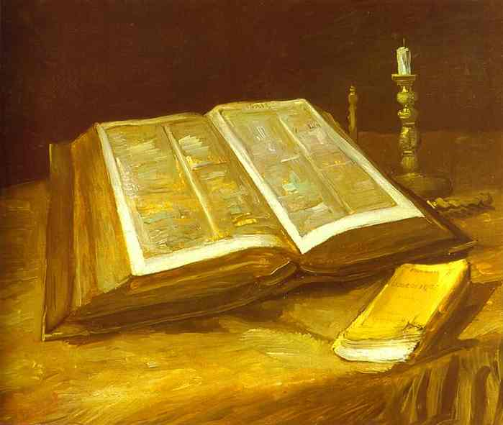
Так, наприклад, у 19 років вона захопилася перекладом книги пророка Єзекіїля. Маючи Біблію французькою мовою, Леся, переклавши частину цієї книги, радилася в листі зі своїм дядьком Михайлом, який жив тоді у вимушеній еміграції в Софії (Болгарія): «...Порадьте мені: оце хочу собі купити Біблію, та не знаю, яку краще, чи грецьку, чи слов’янську, - думаю, грецьку краще. Звісно, гебрейська була б найкраща, та що ж, коли не знаю по-гебрейськи. У Біблії, окрім всього іншого, маса дикої грандіозної поезії, і мені скучно, коли я довго її не читаю...».

Slide 13

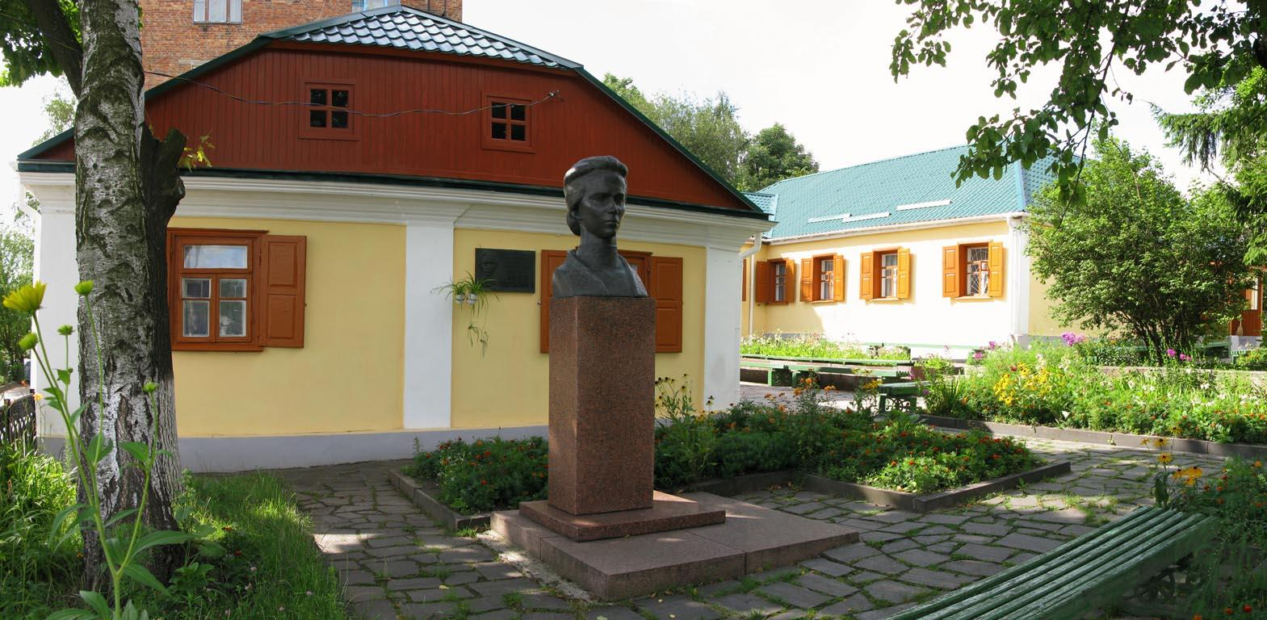
Садиба Косачів розташовувалась на окраїні села, де були найкращі землі. У розпорядженні родини було 500 гектарів землі, включно з лісами, ріллею та чотирма гектарами саду. Аби тримати в порядку садибу, родина Лесі Українки мала найманих робітників. На території колишніх володінь розташовується Лесин кадуб – джерело й криниця. Колись на місці джерела росла прадавня верба, змальована в «Лісовій пісні». Кажуть, що на території колишньої садиби Косачів захований косачівський скарб.
Садиба Косачів у Києві, вул. Карла Маркса

Slide 14
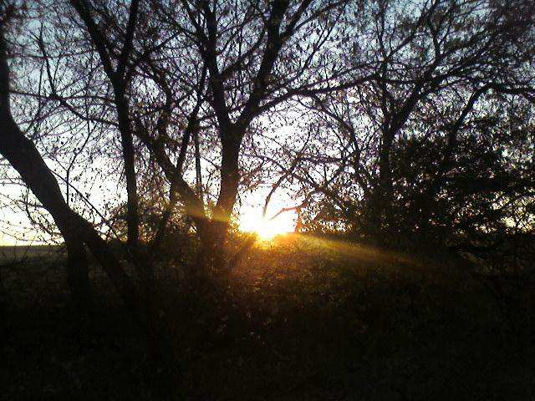
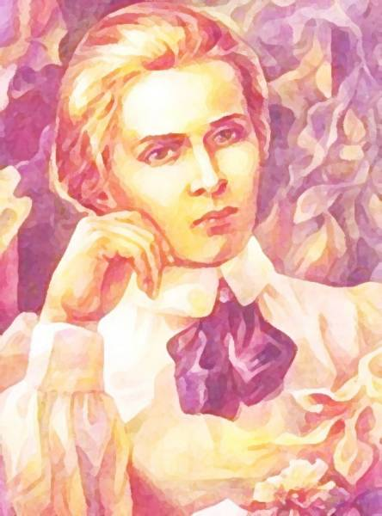
Леся Українка збагатила нашу поезію новими темами
й мотивами. На межі ХІХ-ХХ ст., використовуючи
мандрівні, вічні сюжети світової літератури, стала в
авангарді творчих сил, що виводили українське письмен-
ство на світовий рівень.

Slide 15
Життєве кредо Лесі Українки:
Я люблю мати в усьому ясність,і я за правду
Світіде не до гіршого а до кращого
Стараюся нічого зайвого не купувати
Я не люблю коли мене щадять
Щирість ніколи не може засмутити до краю
За популярністю не ганяюся
Кажу по правді, тому що брехатисором
Я звикла кінчати всі розпочаті справи
Літературна гордість у мене є

Slide 16
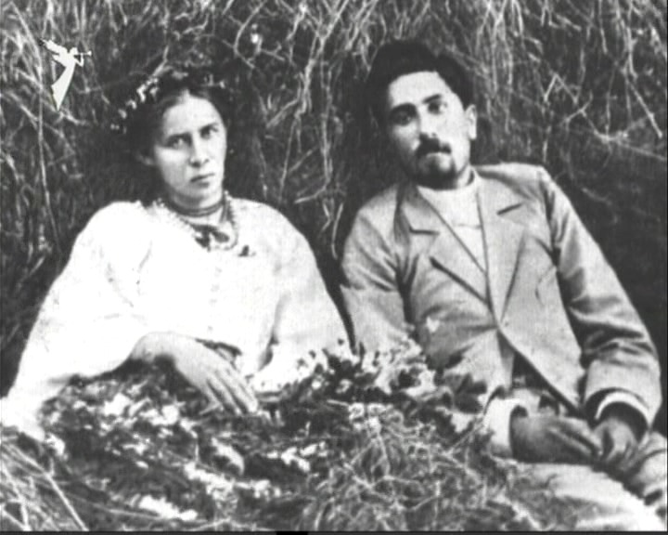
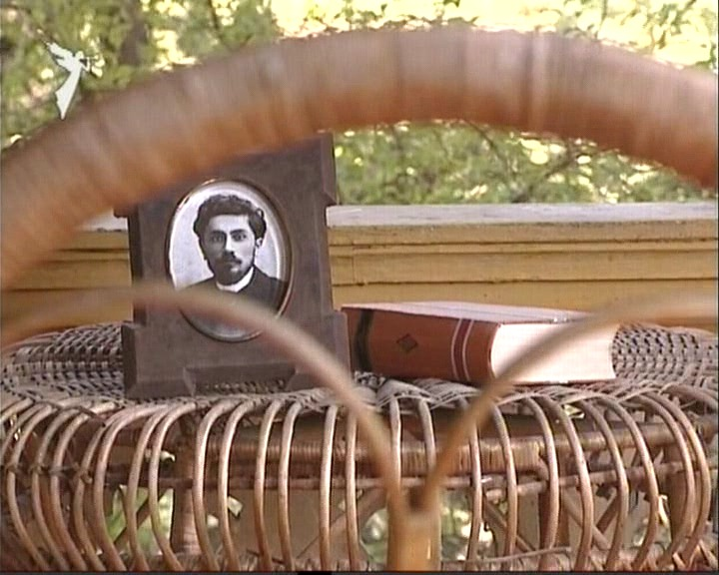
У ніч смерті коханого
Вона створила драму
“Одержима” і тому,як
напише згодом,пережила
цей немилосердний удар долі.
Ця сторінка життя відкрила
нам жінку люблячу,сильну
духом,саможертовну і
героїчну.

Slide 17

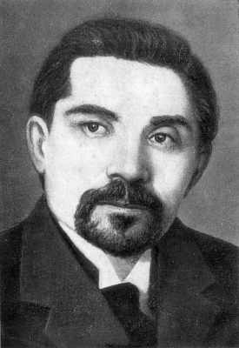
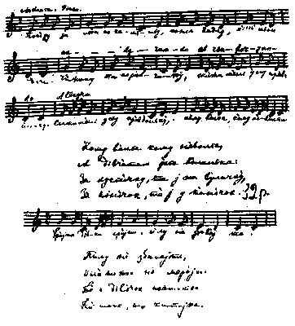
У 1907 році Леся вийшла заміж за відомого
музикознавця-фольклориста Климентія Квітку.
Разом з чоловіком збирала і записувала фольклор.
Мандрівниця не з власної волі
Леся Українка побувала в Криму.
Італії,Єгипті,Грузії

Slide 18
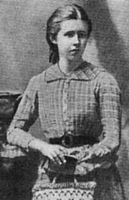
«Дарма, що я білявенька-обувалав натура в мене циганська»,- не раз говорила Леся Українка. Вела немовби кочовий спосіб життя,часто подорожувала. Побувала в десятках, а той сотнях міст Європи, Азії,Африки.

Slide 19

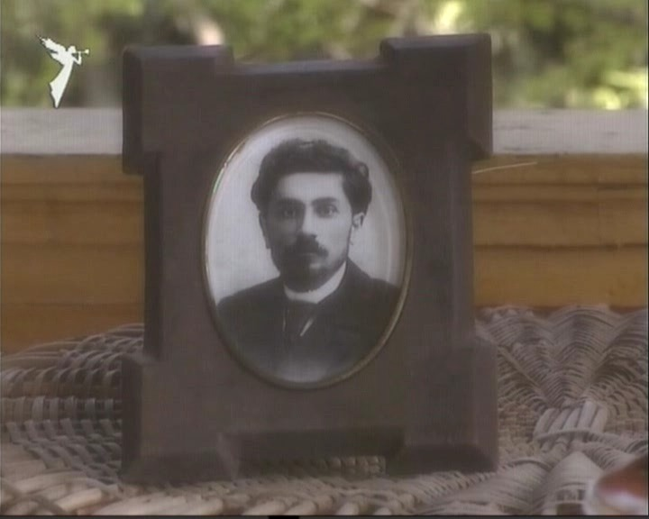
Ще один штрих до характеру поетеси- це її
стосунки з Мержинським.На таку любов здатна
лише людина шляхетної душі і глибоких почувань.
Сергій не кохав Лесю,але саме вона поїхала
у Мінськ до приреченого хворого,коли всі
залишили його.Поїхала, навіть переступивши
через заборону матері.
Сергій Мержинський

Slide 20
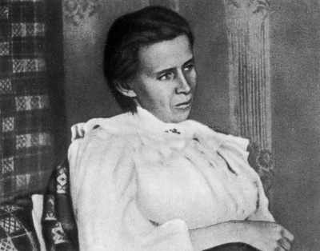
Вона доторкнулася до хмар…
Леся померла в м. Сурамі (Грузія)
1 серпня 1913 році. Відлетіла "на крилах пісні".
Здійснилася її давня мрія: вона завжди хотіла поторкати руками хмари...

Slide 21

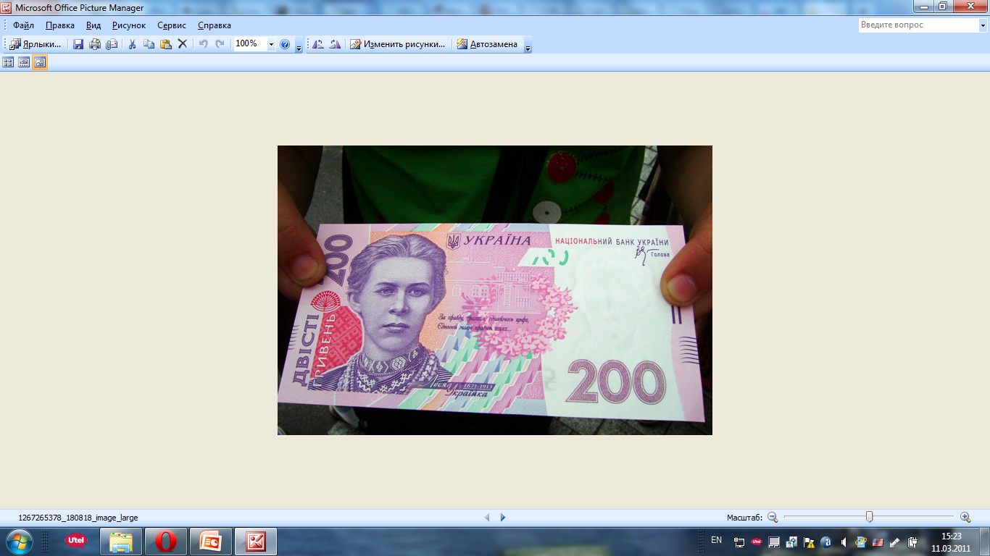


КУПЮРА
Творчість

Slide 22
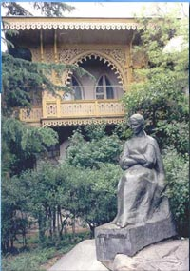
Музеї
Музей у Ялті
(1993 р.)
Музей у Києві
Музей у Колодяжному
Музей у Новограді-Волинському
Музей у Сурамі
Музей родини Косачів
Музей у Ялті

Slide 23

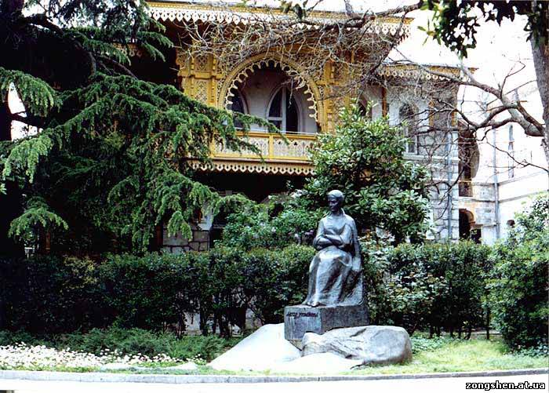
Музей у Ялті

Slide 24


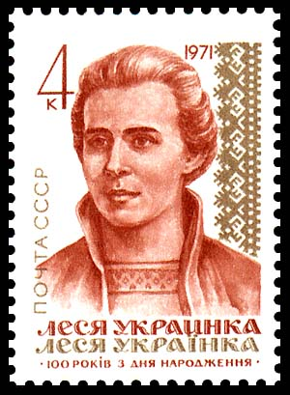
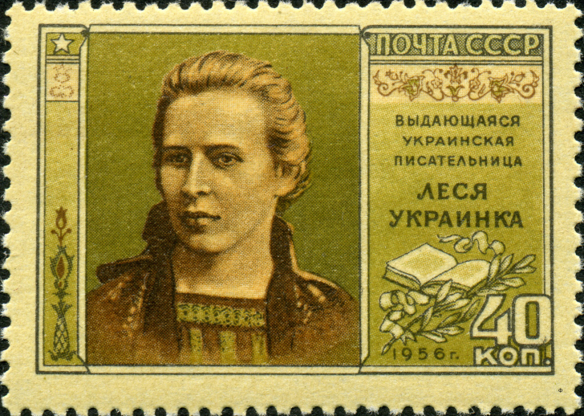
Марки

Slide 25
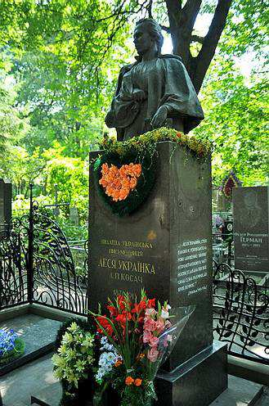
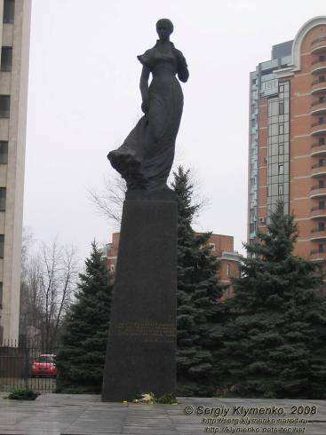
Могила Лесі Українки
Пам'ятник у Києві

Slide 26
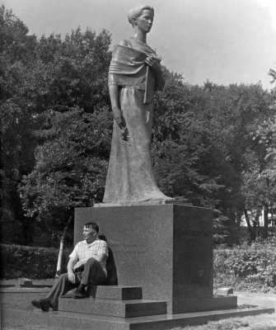
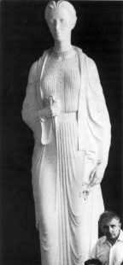
Пам’ятник Лесі Українки
у Клівленді
Пам’ятник Лесі Українки
у Торонто

Slide 27
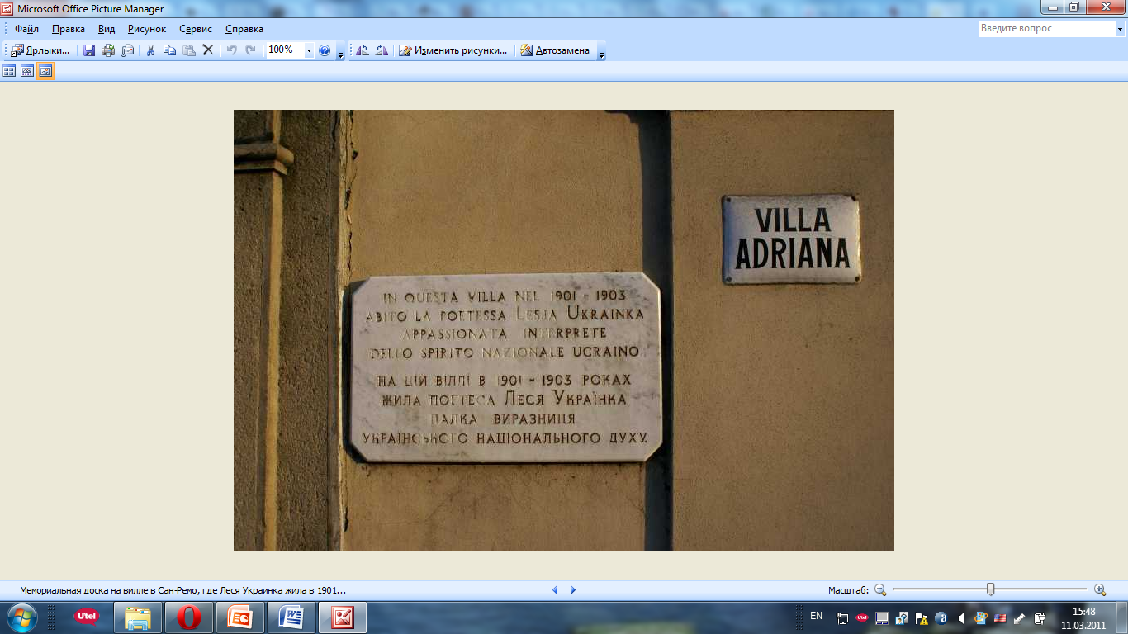
ІТАЛІЯ. САН-РЕМО
23 травня 1997 відбулося урочисте відкриття меморіальної дошки в м.Сан-Ремо на віллі Адріано (раніше початок 19 ст. вілла мала назву Наталі)
Власник вілли показав кімнату, де жила Леся Українка – в якій вона написала пророчі слова про відродження України – її “великом Рисорджименто”,а
М. Моротті – доклад на тему: “Сан-Ремо в житті Лесі Українки”

Slide 28

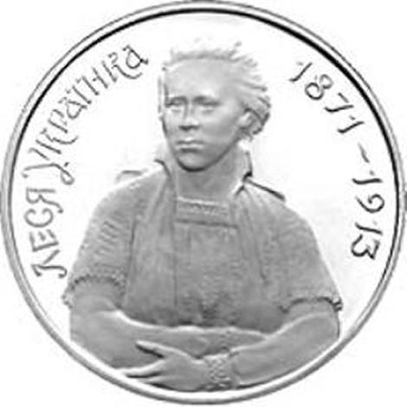
Монети
Присвячені 125-річчю від дня народження Лесі Українки (Лариси Петрівни Косач) - видатної української поетеси і громадської діячки.

Slide 29
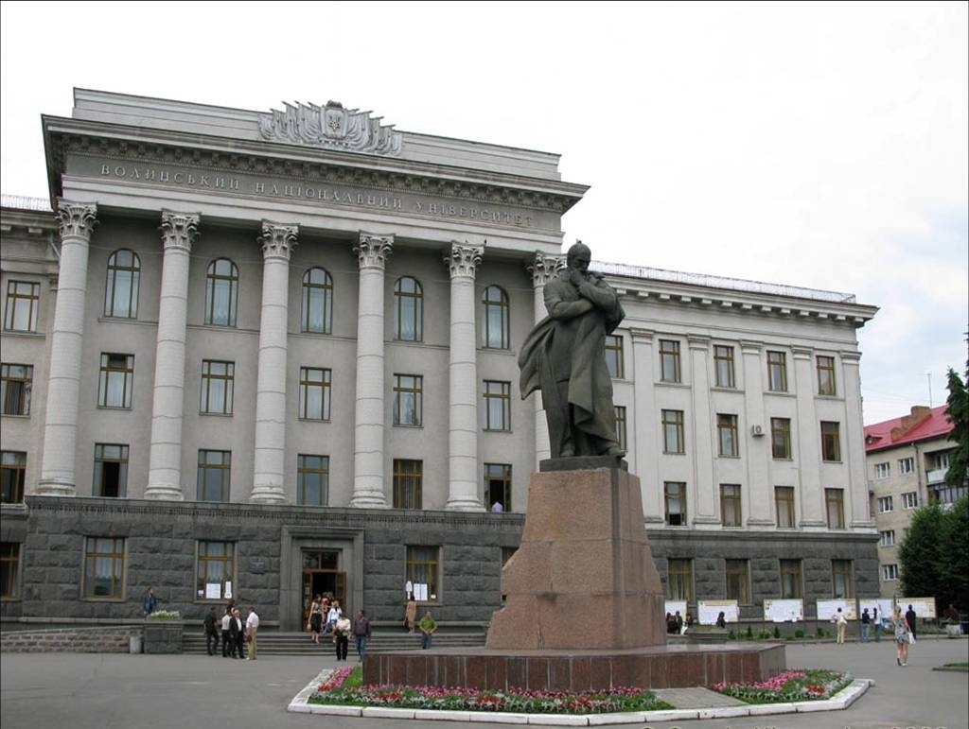
Волинський державний університет імені Лесі Українки

Slide 30

Кінематограф
М. Мащенко “Іду до тебе” (1972 р.) за сценарієм І. Драча.
Науково-популярні картини:
“Леся Українка” (1957 р.), “Леся Українка” (1969 р.).”Леся Українка”(2008р.Р.Віктюка про останні роки життя)
Документальна стрічка:
“Леся Українка”(1971р.).
Екранізація творів:
В. Івченко “Лісова пісня” (1961 р.),
Ю. Іллєнко “Лісова пісня. Мавка” (1980 р.),
В. Левін “Спокуса Дон Жуана” (1985 р.);
“Оргія” – телевізійна вистава.

Slide 31

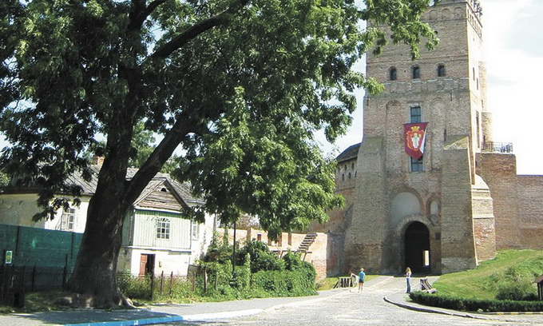
У Луцьку біля В’їзної вежі замку Любарта є дерево, яке іменують Лесиним ясеном. Воно одне з найстаріших дерев міста. Вважається, що саме під ним мала Леся написала свого першого вірша. Нині ж у місті вирішується проблема з деревом, адже воно аварійне й може впасти, зашкодивши перехожим.

Slide 32

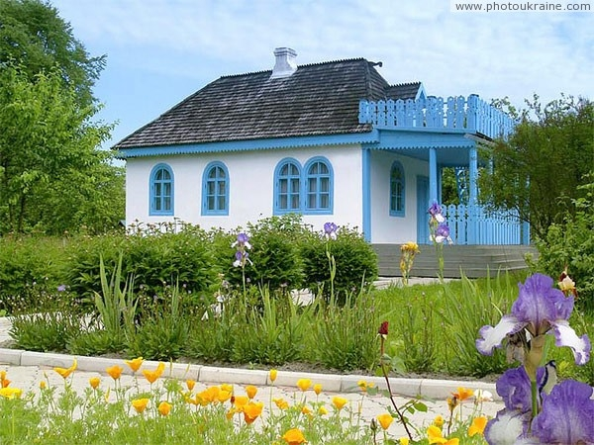
Садиба Косачів в с.Колодяжне
Білий будинок

Slide 33
Іван Франко писав про Лесю Українку: "З часу Шевченкового "Поховайте та вставайте" Україна не чула такого сильного, гарячого і поетичного слова. Мимоволі думаєш, що ця хвора, слабка дівчина чи не єдиний мужчина на всю новочасну соборну Україну".

